Slide 1
Projekt Browsergame(s)
Dario / Giacomo

Slide 2
Beschreibung
Website
Minigames mit Level + Zusammenhang
Pro Game 1 Buchstabe mit Lösungswort
Bei beenden aller Level Animation
Evtl. 1 grösseres Game
Zielgruppen: Jugendliche

Slide 3

Tools
Vs Code
PyGame
Unity
GitHub

Slide 4
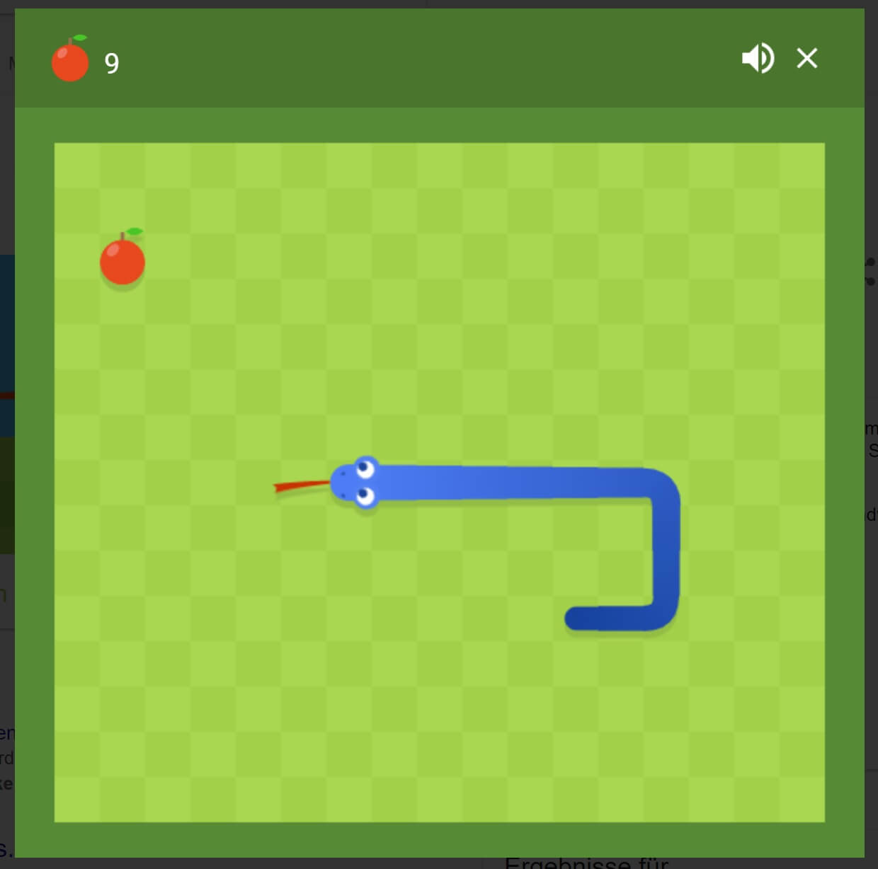
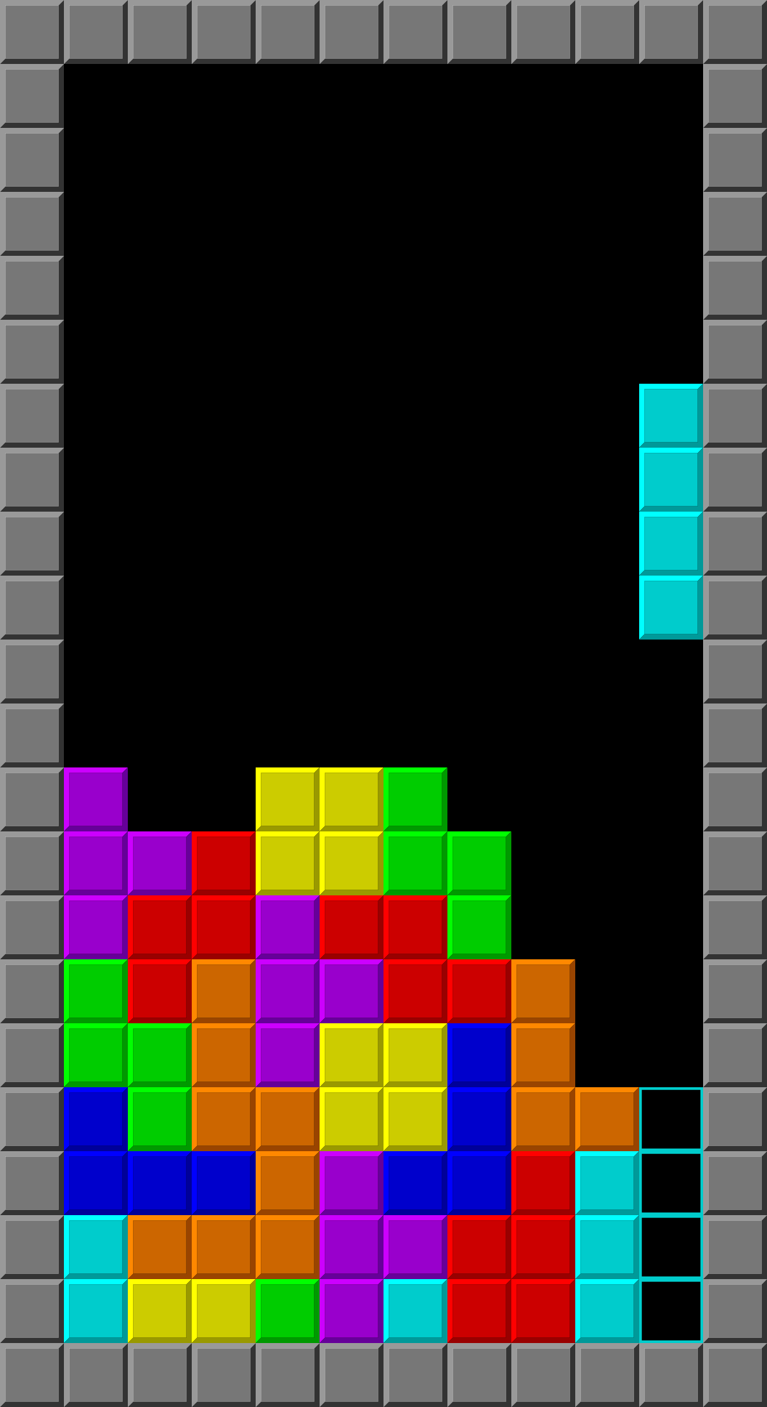
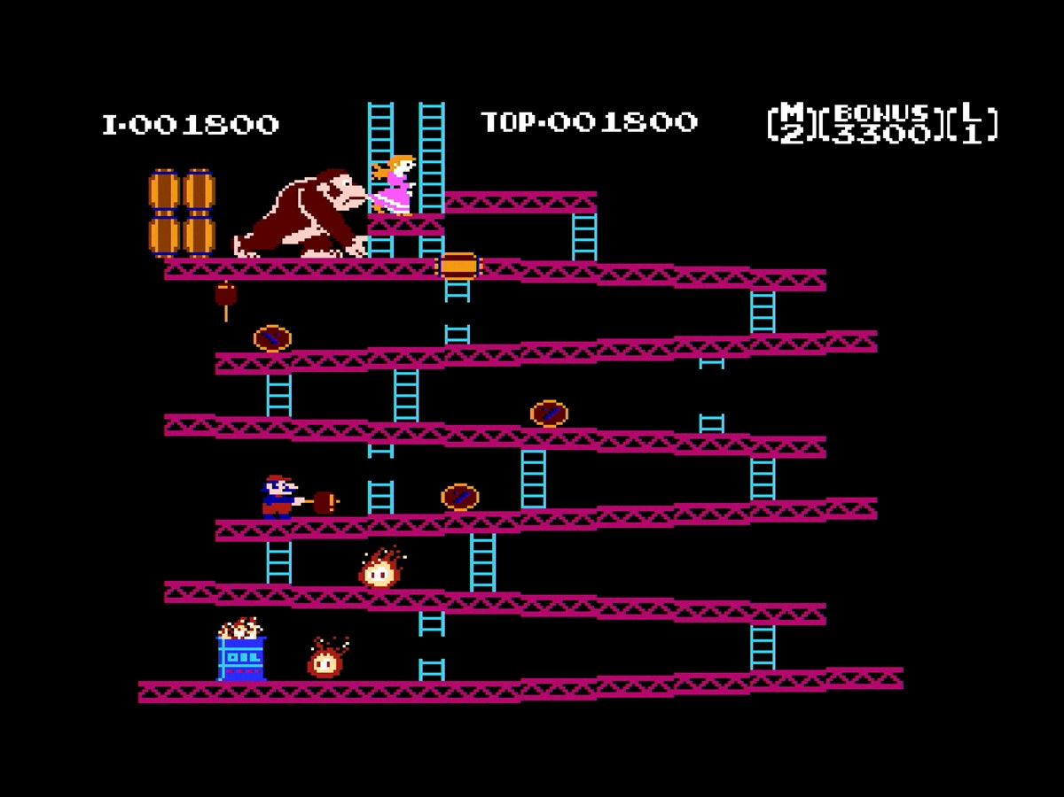
Moodboard

Slide 5

Arbeitsaufteilung

Slide 6

Endziel
Browsergames beenden
Lösungswort Herausfinden
Python lernen

